Slide 1
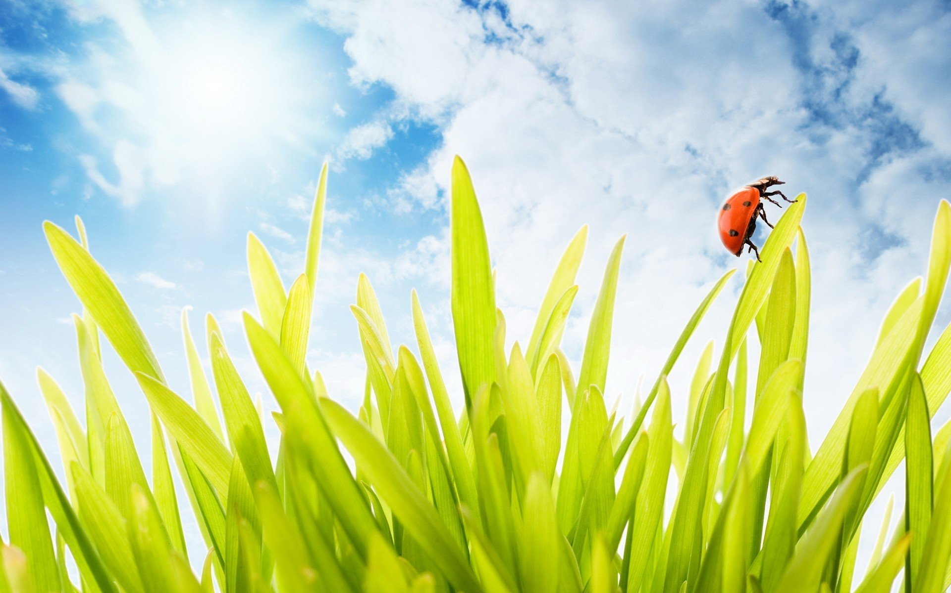
Міністерство освіти і науки України
Департамент науки і освіти Харківської обласної державної (військової) адміністрації
Харківське територіальне відділення МАН
Вивчення відмінностей у чисельності сонечок у садових і польових культурах
села Попівка Берестинського району
Харківської області
Роботу виконала: Хлівецька Анна Романівна,
учениця 9 класу Попівської філії
КЗ «Наталинський ліцей Наталинської сільської ради Берестинського району Харківської області»

Slide 2

Актуальність дослідження
Екологічні виклики сьогодення, зумовлені інтенсифікацією сільського господарства, зміною кліматичних умов, надмірним використанням хімічних засобів захисту рослин і вимагають посиленої уваги до біологічних методів регуляції чисельності шкідників

Slide 3
Мета і завдання дослідження
Мета:
Порівняти чисельність і видовий склад сонечок у садових
і польових культурах села Попівка, а також виявити екологічні і агротехнічні
фактори, що впливають на їхню динаміку
Мета роботи передбачає розв'язання таких завдань:
з’ясувати роль сонечок у біологічному контролі шкідників садових і польових культур;
вивчити видовий склад сонечок, поширених у садах та на полях України;
аналізувати екологічні фактори, що впливають на чисельність сонечок у різних агробіоценозах;
організувати та провести практичне дослідження чисельності сонечок у садових і польових культурах села Попівка;
порівняти чисельність сонечок у різних біотопах;
проаналізувати виявлені відмінності у популяціях сонечок з урахуванням агротехнічних особливостей і погодних умов

Slide 4
Об’єкт: популяції сонечок
Предмет: чисельність, видовий склад та екологічні особливості сонечок у різних типах сільськогосподарських угідь, а також чинники, які впливають на їхній просторовий розподіл і сезонну активність.
Методи дослідження:
аналіз наукових джерел для теоретичного обґрунтування проблеми;
маршрутні обліки з візуальним підрахунком особин у природних умовах;
кількісно-статистичні методи для обробки отриманих даних;
графічна інтерпретація для візуалізації динаміки чисельності

Slide 5
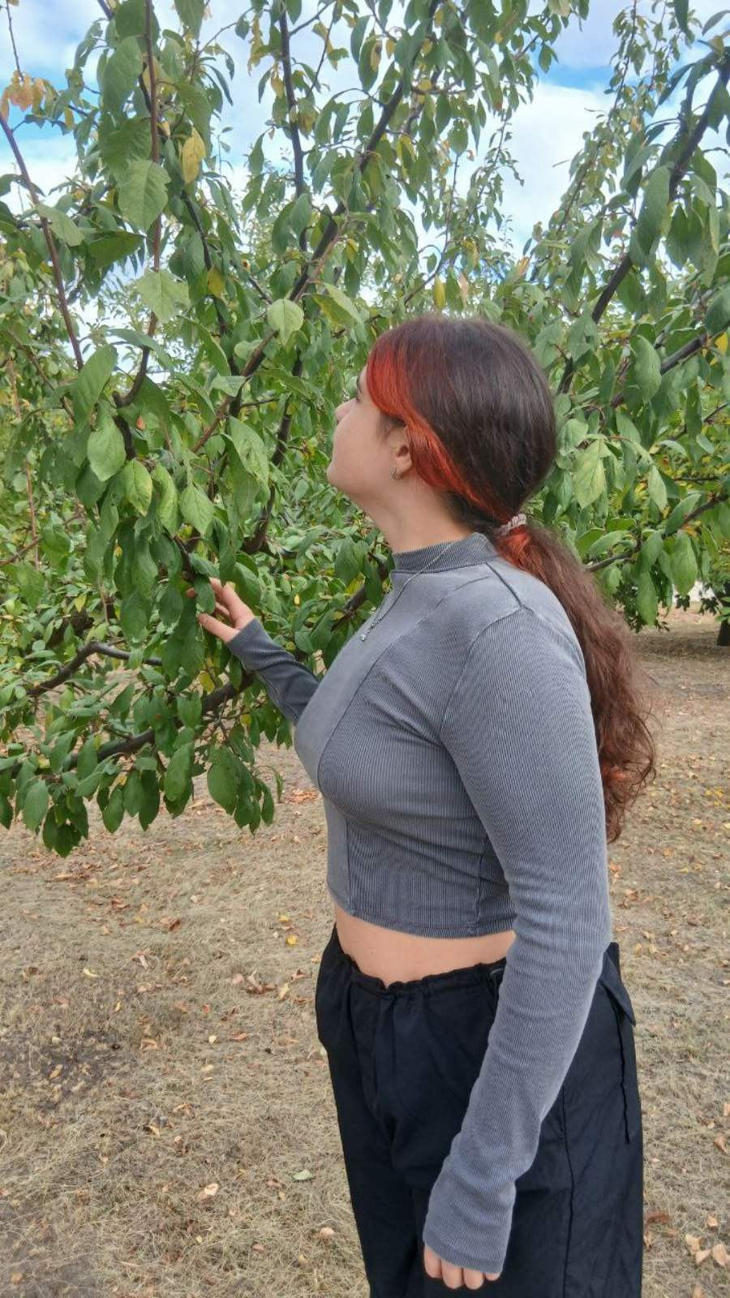
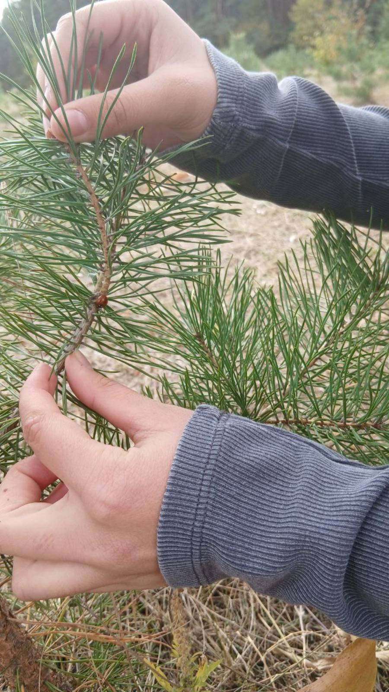
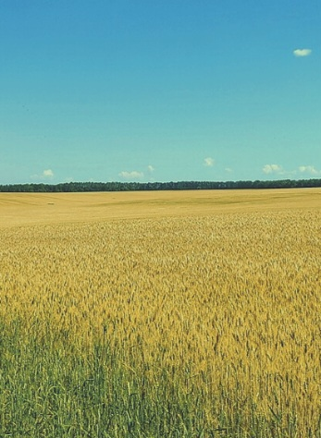
Місце і терміни дослідження
Дослідження чисельності сонечок було проведено на території села Попівка Берестинського району Харківської області
влітку 2025 року
Облік проводився на трьох типах ділянок, що істотно відрізнялися за структурою рослинного покриву та характером антропогенного впливу:
- ділянці саду з плодовими деревами (рис.1);
- лісі з домінуванням ялини та сосни (рис.2);
- уздовж межі злакового поля (рис.3)
(рис.1)
(рис.2)
(рис.3)

Slide 6
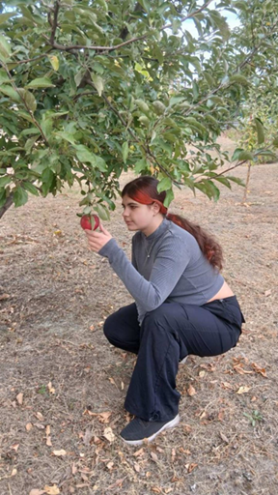
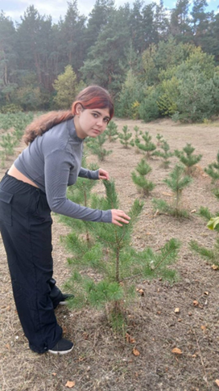
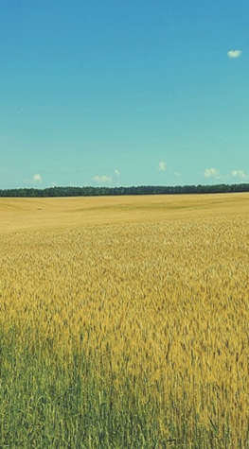
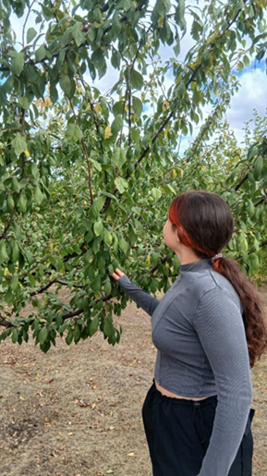
Для вивчення чисельності сонечок на кожній із трьох ділянок було обрано прямолінійний маршрут довжиною близько 20 метрів.
Облік проводився методом маршрутного спостереження.
Обстеження проводилися у ранкові години в сонячну безвітряну погоду, що забезпечувало максимальну активність сонечок на рослинах

Slide 7
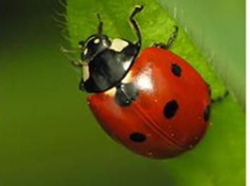
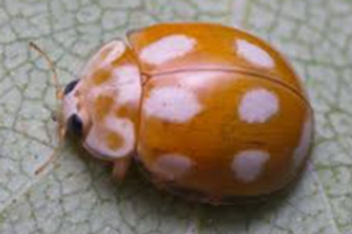
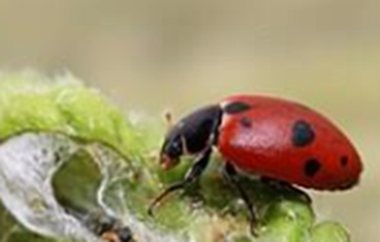
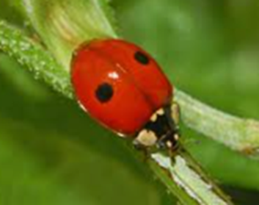
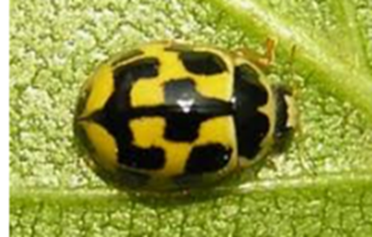
У ході спостережень зафіксовано п’ять видів сонечок:
сонечко семикрапкове
сонечко десятикрапкове
сонечко строкате
сонечко двокрапкове
сонечко чотирнадцятикрапкове

Slide 8
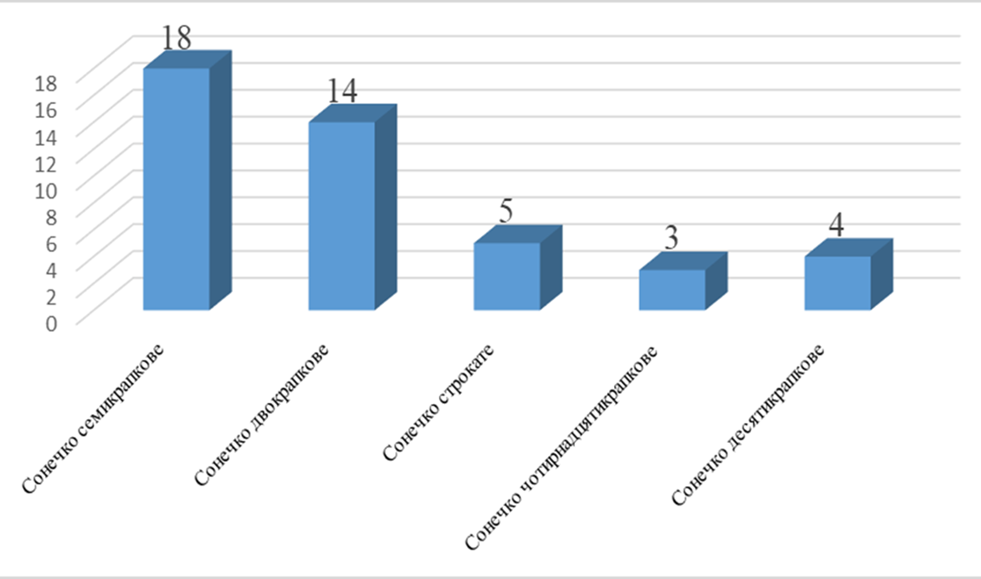
Плодовий сад
У цьому біотопі зафіксовано найбільшу чисельність
сонечок семикрапкових та двокрапкових.
Ці комахи є типовими мешканцями плодових насаджень і ефективно знищують яблуневу попелицю, мідяницю та дрібних кліщів

Slide 9
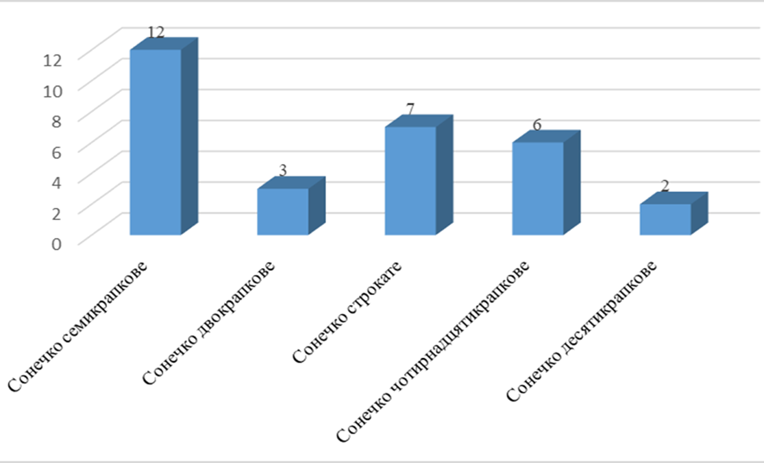
Хвойна лісосмуга
Особливості біотопу:
лісосмуга вирізняється більш рівномірним розподілом видів.
Це зумовлено поєднанням сприятливих умов для життєдіяльності як хижих комах, так і їхньої кормової бази на дикорослих травах

Slide 10
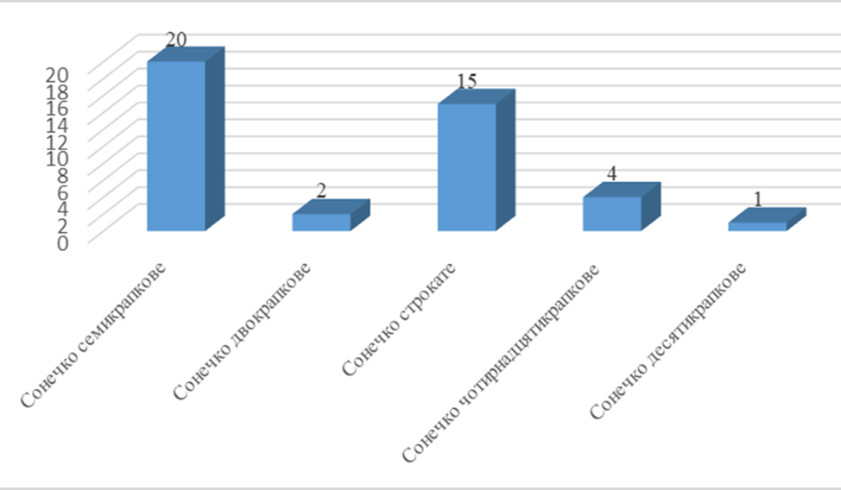
Поле з пшеницею
Даний біотоп виявився місцем найбільшої концентрації сонечка семикрапкового та строкатого.
Така ситуація пояснюється високою чисельністю злакових попелиць та доступністю відкритих ділянок, що є оптимальними для полювання комах-ентомофагів

Slide 11
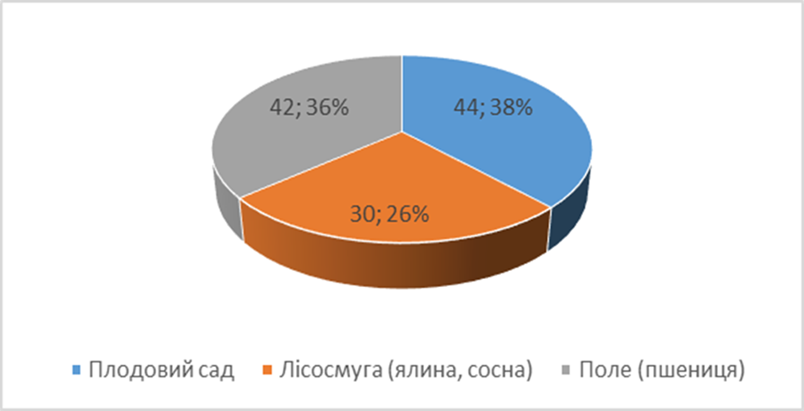
Структура та динаміка чисельності за біотопами
Нижче наведено структуру середньотижневої кількості сонечок залежно від місця їх виявлення:

Slide 12
Добова динаміка активності комах у різних біотопах:
Біотоп | Ранок (8:00–10:00) | День (12:00–14:00) | Вечір (17:00–19:00) | Разом за період
Плодовий сад | 12 | 20 | 12 | 44
Хвойна лісосмуга (ялина, сосна) | 9 | 13 | 8 | 30
Агроценоз (пшениця) | 15 | 19 | 8 | 42

Slide 13
Порівняльна характеристика
видового різноманіття (чисельності) за періодами спостереження
Біотоп | І тиждень | ІІ тиждень | ІІІ тиждень | Усього | Середнє за тиждень
Плодовий сад | 38 | 44 | 41 | 123 | 41,0
Лісосмуга (ялина, сосна) | 27 | 32 | 23 | 82 | 27,3
Поле (пшениця) | 34 | 45 | 38 | 117 | 39,0

Slide 14
Підсумкові висновки дослідження:
Таким чином, сонечка як природні біорегулятори відіграють ключову роль у підтриманні екологічної рівноваги сільськогосподарських ландшафтів.
Результати дослідження підтверджують необхідність урахування особливостей популяційної екології ентомофагів при плануванні агротехнічних заходів.
Створення сприятливих умов для збереження видового різноманіття у межах агробіоценозів є фундаментальною передумовою для розвитку сталого землеробства

Slide 15
СПИСОК ВИКОРИСТАНИХ ДЖЕРЕЛ
1. Білан В. А. Біоценотична роль кокцинелід (Coleoptera: Coccinellidae) в агроекосистемах України // Екологічна безпека та природокористування. - 2021. - № 3. - С. 57-64.
2. Біологічний захист рослин від шкідливих організмів: підручник / М.О. Білик. – Харків: Майдан, 2022. – 356 с
3. Ганжа М. М. Сонечка як природні вороги шкідників у плодових насадженнях // Актуальні питання біоекології: зб. наук. праць. - Київ, 2020. - С. 133–140.
4. Гончаренко О. Г. Різноманіття видів сонечок в Україні та їх екологічне значення // Вісник зоології. - 2023. - Т. 5, № 1. - С. 22-30.
5. Дехтярьова О. О., Рибнікова А. С., Тріфонова Є. Б. Господарське значення жуків-кокцинелідів // Інновації науки ХХІ століття: матер. ХХХVI Міжнар. наук.-практ. інтернет-конф., м. Вінниця, 18 листоп. 2019 р. - Вінниця, 2019. - Ч. 16. - С. 26.
6. Дехтярьова О. О., Тріфонова Є. Б. Видовий склад родини Coccinellidae околиць смт Кочеток Чугуївського району Харківської області // Біологія та екологія. - 2022. - Т. 8, № 1. - С. 87–92.
7. Загороднюк І. В. Феномен Феодосія Добржанського: до 100-річчя зачину його наукових досліджень у Києві (1921–1924) // Вісн. НАН України. - 2021. - № 2. - С. 49-68.
8. Закірко В. О. Фауна кокцинелід природного заповідника Михайлівська цілина: квал. робота магістра / Закірко Вікторія Олексіївна; Сумський держ. пед. ун-т ім. А. С. Макаренка. - Суми, 2021. - 45 с.
9. Заморока А. М., Назаренко В. Ю., Сумароков А. М., Шешурак П. Н. Нові знахідки коровки Harmonia axyridis (Coleoptera, Coccinellidae) в Україні // Вісник зоології. - 2011. - Т. 45, № 3. - С. 286.
10. Медвідь Я. А. Жуки-сонечка (Coleoptera: Coccinellidae) в агроценозах Правобережного Лісостепу України та їх роль у контролі чисельності фітофагів: дис. ... канд. с.-г. наук: 06.01.11 / Медвідь Яна Андріївна; Нац. ун-т біоресурсів і природокористування України. - Київ, 2021. - 123 с.
11. Назаров Н. В., Шешурак П. Н., Стрелець А. В. До вивчення жуків-корівок (Coleoptera: Coccinellidae) міста Ніжина (Чернігівська область, Україна) // Матеріали II Всеукраїнської конференції молодих науковців «Сучасні проблеми природничих наук» (Ніжин, 19-20 квітня 2017 р.). - Ніжин: Наука-сервіс, 2017. - С. 21-22.
12. Рибалко С. О., Цуркан Р. П., Лісовий М. М. Структура домінування видового ентомологічного біорізноманіття соснових біотопів Київського Полісся // Вісник проблем біології і медицини. - 2024. - Вип. 3 (174). - С. 87–97.
13. Сонечко, бедрик, зозулька, бабруна // Українська мала енциклопедія: 16 кн.: у 8 т. / проф. Є. Онацький. - Накладом Адміністратури УАПЦ в Аргентині. - Буенос-Айрес, 1965. - Т. 7, кн. XIV: Літери Сен - Сті. - С. 1805-1806. -1000 екз.
14. Стрелець А. В. До вивчення жуків-корівок (Coleoptera: Coccinellidae) агробіостанції Ніжинського державного університету (Чернігівська область, Україна) // Матеріали II Всеукраїнської учнівської наукової конференції «Сучасні проблеми природничих наук» (Ніжин, 19 квітня 2017 р.). - Ніжин: Наука-сервіс, 2017. - С. 15–16.
15. Ткаченко Т. М. Методика дослідження популяцій сонечок у агроценозах. Наукові записки, 2021, 25(1), 112-118.
16. Топчій Т. В. Шкідники економічного значення в Україні: посібник щодо комплексної боротьби зі шкідниками / за ред. Т. В. Топчій. - Київ: FAO, 2021. - 200 с.
17. Федоренко І. П., Слюсар Н. Ю. Профілактика шкідників у садівництві: роль сонечок. Садівництво та виноградарство, 2020, 3(4), 34-39.
18. Фрідріх В. А., Кава Л. П. Вивчення представників родини кокцинеллід // Досягнення і перспективи в захисті та карантині рослин: матер. V Всеукр. наук.-практ. конф. здобувачів вищої освіти, присвяч. 127-річчю НУБіП України (13 травня 2025 р., м. Київ). - Київ: НУБіП України, 2025. - С. 31.
19. Фролов Ю. М. Чисельність популяцій сонечок в умовах зміни клімату. Наукові праці з екології, 2020, 5(2), 44-50.
20. Шешурак П. Н., Назаров Н. В., Стрелець А. В. Азіатська божа коровка, або гармонія мінлива, Harmonia axyridis (Pallas, 1773) (Coleoptera: Coccinellidae) в Чернігівській області (Україна) // Актуальні питання біологічної науки: зб. статей III Міжнар. заоч. наук.-практ. конф. - Ніжин: НДУ ім. Миколи Гоголя, 2017. - С. 145–147.
21. Сонечка - захисники сільськогосподарських, плодових культур і трав [Електронний ресурс] // Пропозиція. - Режим доступу: https://propozitsiya.com/articles/tekhnolohiyi/sonechka-zakhysnyky-silskohospodarskykh-plodovykh-kultur-i-trav (дата звернення: 30.09.2025).
22. Систематичний огляд класу Комахи [Електронний ресурс] // Біологія та Екологія. - Режим доступу: https://vernadskiy2225.wixsite.com/ecology/%D1%81%D0%B8%D1%81%D1%82%D0%B5%D0%BC%D0%B0%D1%82%D0%B8%D1%87%D0%BD%D0%B8%D0%B9-%D0%BE%D0%B3%D0%BB%D1%8F%D0%B4-%D0%BA%D0%BB%D0%B0%D1%81%D1%83-%D0%BA%D0%BE%D0%BC%D0%B0%D1%85%D0%B8 (дата звернення: 30.09.2025).
СПИСОК ВИКОРИСТАНИХ ДЖЕРЕЛ
Білан В. А. Біоценотична роль кокцинелід (Coleoptera: Coccinellidae) в агроекосистемах України // Екологічна безпека та природокористування. - 2021. - № 3. - С. 57-64.
Біологічний захист рослин від шкідливих організмів: підручник / М.О. Білик. – Харків: Майдан, 2022. – 356 с
Ганжа М. М. Сонечка як природні вороги шкідників у плодових насадженнях // Актуальні питання біоекології: зб. наук. праць. - Київ, 2020. - С. 133–140.
Гончаренко О. Г. Різноманіття видів сонечок в Україні та їх екологічне значення // Вісник зоології. - 2023. - Т. 5, № 1. - С. 22-30.
Загороднюк І. В. Феномен Феодосія Добржанського: до 100-річчя зачину його наукових досліджень у Києві (1921–1924) // Вісн. НАН України. - 2021. - № 2. - С. 49-68.
Закірко В. О. Фауна кокцинелід природного заповідника Михайлівська цілина: квал. робота магістра / Закірко Вікторія Олексіївна; Сумський держ. пед. ун-т ім. А. С. Макаренка. - Суми, 2021. - 45 с.
Медвідь Я. А. Жуки-сонечка (Coleoptera: Coccinellidae) в агроценозах Правобережного Лісостепу України та їх роль у контролі чисельності фітофагів: дис. ... канд. с.-г. наук: 06.01.11 / Медвідь Яна Андріївна; Нац. ун-т біоресурсів і природокористування України. - Київ, 2021. - 123 с.
Рибалко С. О., Цуркан Р. П., Лісовий М. М. Структура домінування видового ентомологічного біорізноманіття соснових біотопів Київського Полісся // Вісник проблем біології і медицини. - 2024. - Вип. 3 (174). - С. 87–97.
Сонечко, бедрик, зозулька, бабруна // Українська мала енциклопедія: 16 кн.: у 8 т. / проф. Є. Онацький. - Накладом Адміністратури УАПЦ в Аргентині. - Буенос-Айрес, 1965. - Т. 7, кн. XIV: Літери Сен - Сті. - С. 1805-1806. -1000 екз.
Ткаченко Т. М. Методика дослідження популяцій сонечок у агроценозах. Наукові записки, 2021, 25(1), 112-118.
Топчій Т. В. Шкідники економічного значення в Україні: посібник щодо комплексної боротьби зі шкідниками / за ред. Т. В. Топчій. - Київ: FAO, 2021. - 200 с.
Федоренко І. П., Слюсар Н. Ю. Профілактика шкідників у садівництві: роль сонечок. Садівництво та виноградарство, 2020, 3(4), 34-39.
Сонечка - захисники сільськогосподарських, плодових культур і трав [Електронний ресурс] // Пропозиція. - Режим доступу: https://propozitsiya.com/articles/tekhnolohiyi/sonechka-zakhysnyky-silskohospodarskykh-plodovykh-kultur-i-trav (дата звернення: 30.09.2025).
Систематичний огляд класу Комахи [Електронний ресурс] // Біологія та Екологія. - Режим доступу: https://vernadskiy2225.wixsite.com/ecology/%D1%81%D0%B8%D1%81%D1%82%D0%B5%D0%BC%D0%B0%D1%82%D0%B8%D1%87%D0%BD%D0%B8%D0%B9-%D0%BE%D0%B3%D0%BB%D1%8F%D0%B4-%D0%BA%D0%BB%D0%B0%D1%81%D1%83-%D0%BA%D0%BE%D0%BC%D0%B0%D1%85%D0%B8

